Slide 1
Towards practical and robust DNA-based data archiving using the yin–yang codec system
使用 yin-yang 编解码器系统实现实用且强大的基于 DNA 的数据归档
Zhi Ping^{1,2,3,4,11}, Shihong Chen^{2,3,5,11}, Guangyu Zhou^{6,7,11}, Xiaoluo Huang^{1,11}, Sha Joe Zhu⁸,
Haoling Zhang^{1,2,3,4}, Henry H. Lee⁶, Zhaojun Lan⁹, Jie Cui^{2,3,5}, T ai Chen^{2,3,5}, Wenwei Zhang^{1,2},
Huanming Y ang^{1,2,3}, Xun Xu^{1,2,4,5}, George M. Church^{3,6,10} and Yue Shen^{1,2,3,4}
汇报人：邓铭

Slide 2
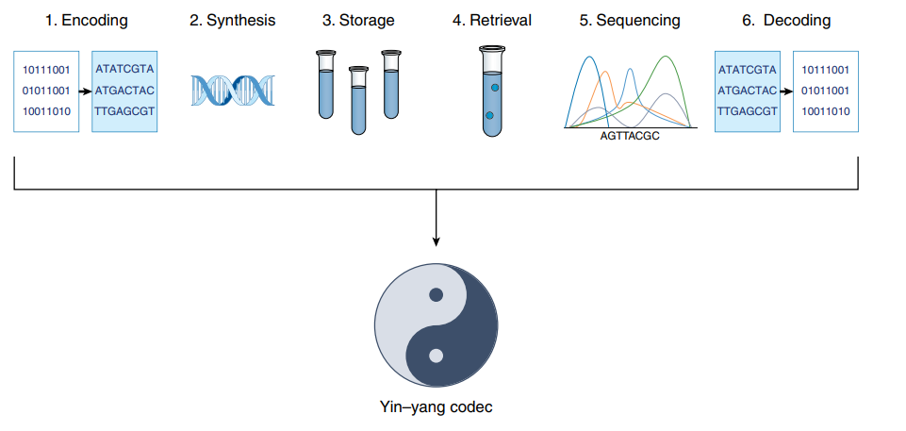
摘要：
DNA 因其卓越的耐用性和节省空间的存储而成为一种很有前途的数据存储介质。早期的比特到碱基转码方案主要追求信息密度，代价是引入生物相容性挑战或解码失败。在这里，我们提出了一种强大的转码算法，称为 yin-yang 编解码器，使用两个规则将两个二进制位编码为一个核苷酸，以生成一种合成和测序技术高度兼容的 DNA 序列。我们编码了两种有代表性的文件格式，并在体外将它们存储为 200 nt 寡核苷酸池和在体内存储为酵母细胞中约 54 kbps 的 DNA 片段。测序结果表明，阴阳编解码器对多种数据类型表现出较高的鲁棒性和可靠性，在 10⁴ 个分子拷贝以上的平均恢复率为 99.9%，在≤10² 个拷贝时实现了 87.53% 的恢复率。此外，体内存储演示实现了接近理论最大值的实验测量物理密度。

Slide 3
DNA 是生物体内古老而高效的信息载体。目前，由于标准存储介质已无法满足指数级增长的数据归档需求，因此被认为具有巨大潜力作为替代存储介质。与常见的信息载体相比，DNA 分子具有多种优势，包括极高的存储密度（估计物理密度为 455 EB/g DNA）、非凡的耐用性（半衰期 >500 年）和具有成本效益的信息放大能力。
已经提出了许多使用有机分子（包括 DNA、寡肽和代谢组）进行数字信息存储的策略。由于当前的 DNA 测序技术在成本和通量方面都具有优势，因此使用 DNA 分子存储数字信息仍然是最广为接受的策略。然而，使用基本转码规则（即将 [00, 01, 10, 11] 转换为 [A, C, G, T]）会在 DNA 序列中产生一些特定模式，从而导致合成和测序方面的挑战：
长度超过 5 nt 的单核苷酸重复（均聚物）可能会在合成或测序过程中引入更高的错误率。
由于互补碱基配对（A与T配对，G与C配对）的性质，DNA分子可能形成发夹或拓扑假结等结构（即二级结构），这可以通过计算自由能来预测它的顺序。 据报道，具有稳定二级结构的 DNA 序列可能不利于测序或使用 PCR 随机访问和备份存储的信息。
GC 含量 <40% 或 >60% 的 DNA 序列通常难以合成。
因此，均聚物的长度（以 nt 为单位）、二级结构（由计算的自由能以 kJ mol⁻¹ 表示）和 GC 含量（以 % 为单位）是评估编码方案兼容性的三个主要参数。

Slide 4
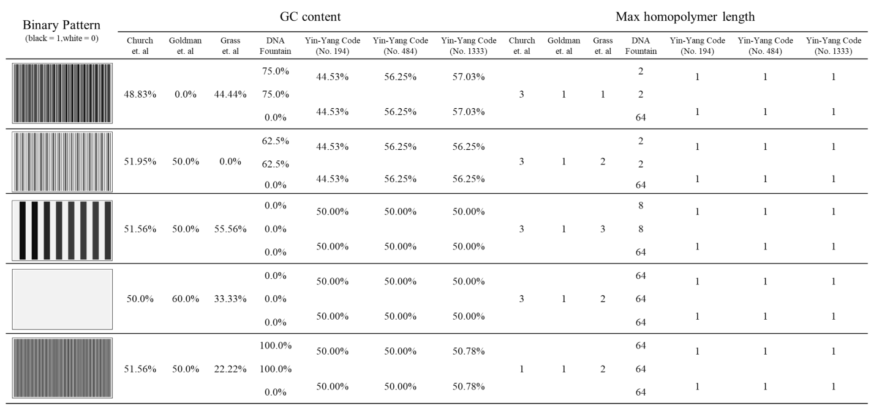
以前关于转码算法开发的研究试图提高生成的 DNA 序列的兼容性，在转码方案中引入了额外的限制以消除均聚物，但这是以降低信息密度为代价的。
后来的研究在不影响信息密度的情况下开创了其他碱基转换规则。例如，DNA Fountain 算法采用 Luby 变换代码，通过引入低冗余以及对均聚物长度和 GC 含量的筛选约束来提高信息保真度，同时保持 1.57 位 nt⁻¹ 的信息密度。然而由于 Luby 变换代码在处理特定二进制特征时存在解码失败的风险，这种方法依赖于在编码级别引入足够的逻辑冗余用于容错以确保成功解码。
此外，使用这些早期算法的特定二进制模式也可能产生不合适的 DNA 序列，具有极高的 GC 含量或长均聚物。因此，开发一种能够实现高信息密度的编码算法，更重要的是，以具有成本效益的方式对各种数据类型执行稳健可靠的转码，对于在实际应用中开发基于 DNA 的信息存储是必要的。

Slide 5
由于在自然界中DNA通常以双链结构存在，在某些生物体中，两条链都编码遗传信息以使基因组更加紧凑。受这种自然现象的启发，我们利用组合学和密码学的基本理论，在旋转编码策略的基础上开发了编解码算法。与使用固定映射规则开发的其他编码方案不同，YYC 提供动态组合编码方案，因此可以生成最佳 DNA 序列，以解决在生成具有长均聚物、极端 GC 含量或复杂二级结构的 DNA 序列时发现的 DNA 合成和测序困难。
为了实现这一目标，我们在此提出了阴阳编解码器 (YYC) 编码算法。该算法受中国传统阴阳概念的启发，代表了两种不同但互补且相互依赖的规则，并通过模拟和实验验证证明了其性能。 YYC 的优势在于结合了阴阳规则，最终产生了 1,536 种编码方案，可以适应不同的数据类型。我们证明 YYC 可以有效地消除长均聚物序列的生成，同时将生成的 DNA 序列的 GC 含量保持在可接受的水平。选择两种代表性文件格式（.jpg 和 .txt）作为体外寡核苷酸池和酵母细胞体内 54 kbps DNA 片段存储，以评估数据恢复的稳健性。结果表明，YYC在可靠的数据存储以及达到EB/克规模的物理密度方面表现出良好的性能。

Slide 6
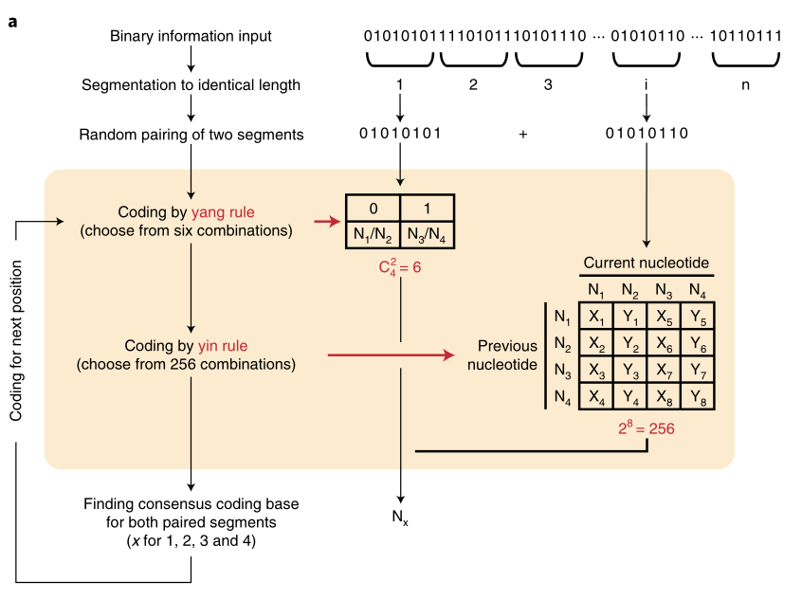
原理：
YYC 算法的一般原理是将两个独立的编码规则，称为“阴”和“阳”，合并到一个 DNA 序列中。从而将两个比特压缩为一个核苷酸。在这里，我们用 N1、N2、N3 和 N4 分别代表四种核酸 A、T、C 和 G。对于一种选定的组合编码方案，输出 DNA 序列是通过结合两个相同长度的二进制片段而产生的。第一步，应用 yang 规则生成六种不同的编码组合。然后在yin规则中，N1和N2被映射到不同的二进制数位，而N3和N4也被映射到独立于N1和N2的不同二进制数位，导致总共256种不同的编码组合。同时，根据前一个核苷酸的四个不同选项，两组（N1/N2和N3/N4）对于0和1的映射也有独立的选项。因此，合并的阴阳规则总共提供了1,536个(6 × 256) 组合转码方案对二进制序列进行编码，在一个位置应用阴阳规则将产生一个且只有一个共有核苷酸。
X_{j} + Y_{j} = 1, X_{j} × Y_{j} = 0(即X、Y的八个独立集合，其中X_{j}/Y_{j}为1/0或0/1)

Slide 7
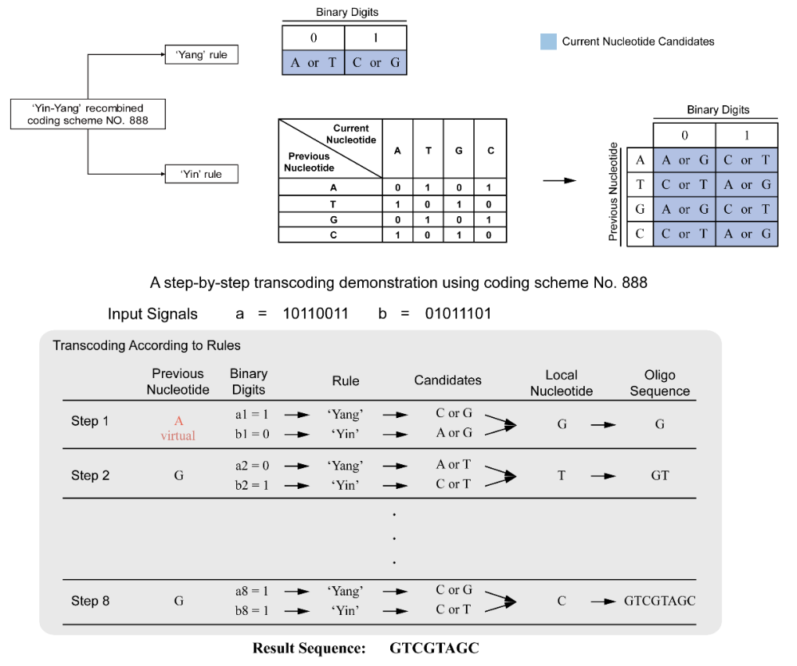
YYC 编码表No. 888
两个集合的交集产生唯一碱基进行转码
虚拟碱基 A 表示该碱基仅用于在第一次转码运行中确定输出碱基，不会出现在结果序列中。

Slide 8
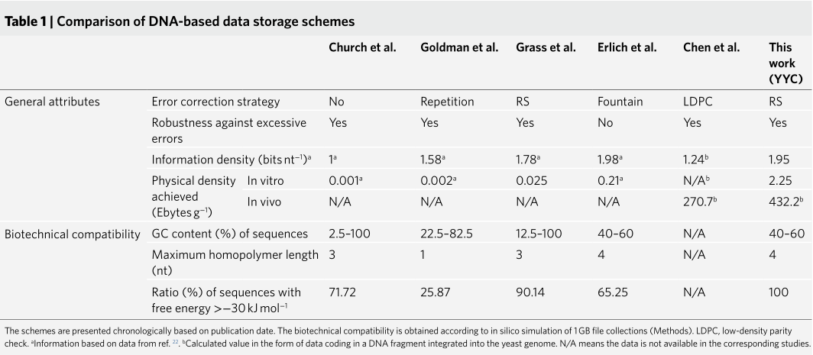
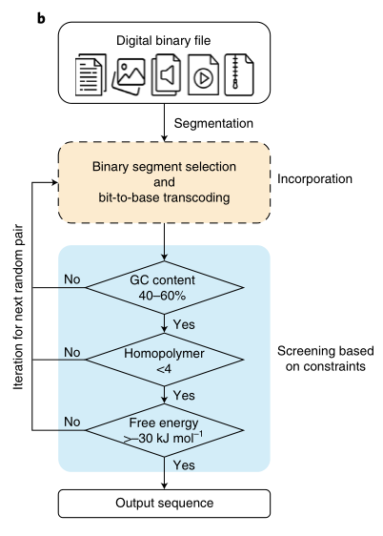
一般属性
纠错策略
信息密度
物理密度
生物技术兼容性
为了证明 YYC 算法的兼容性并与其他早期基于 DNA 的数据存储编码方案进行比较量化其特征参数，使用 YYC 以及其他早期编码算法对 1 GB 数据集进行转码进行比较，如表1所示。YYC 和 DNA Fountain 算法中合并二进制片段后引入的灵活筛选过程为获得所需 GC 含量值在 40% 和 60% 之间的 DNA 序列提供了更多可能性。与所有其他编码算法一样，YYC 还引入了将最大均聚物长度设置为 4 的约束。此外，YYC 将生成的 DNA 序列的二级结构视为相容性分析的一部分，通过拒绝所有自由能低于 -30 kcal mol⁻¹ 的 DNA 序列。

Slide 9
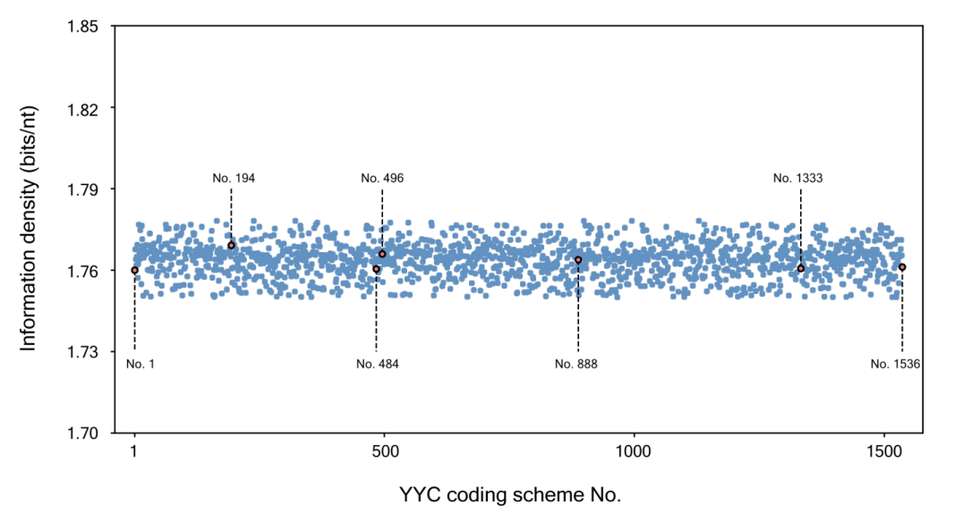
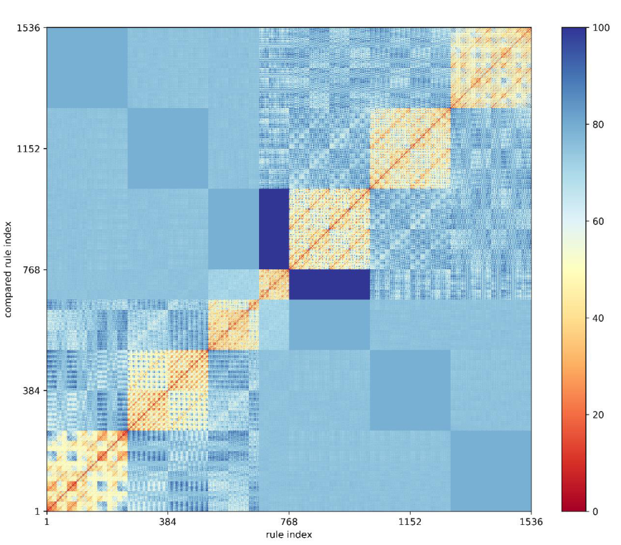
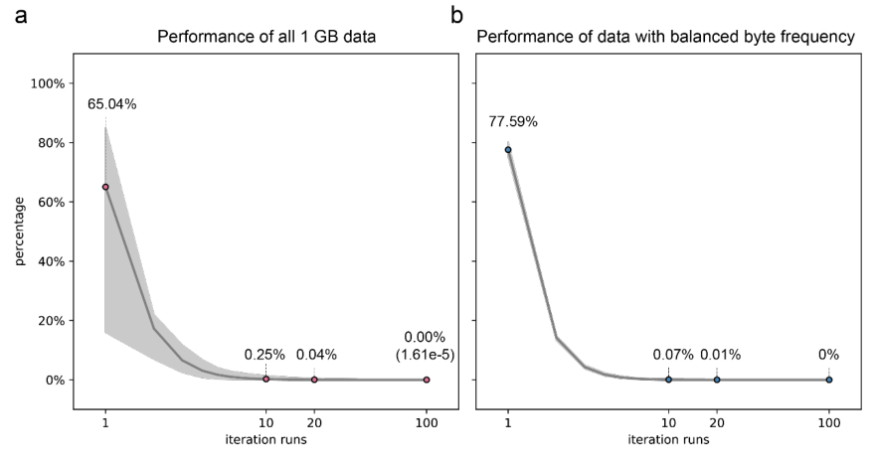
此外，使用数据收集和各种数据格式的几个测试文件分析了其他特征的统计数据，表明 YYC 对数据结构没有特别的偏好，并保持相对较高的信息密度水平，每个碱基从 1.75 到 1.78 位不等。
1536个编码方案下的信息密度
1536个编码方案下生成的序列之间的平均汉明距离热图
1536个编码方案下平均迭代运行统计

Slide 10
鉴于这些结果，YYC 提供了生成高度适合“写入”（合成）和“读取”（测序）过程，同时保持相对较高的信息密度DNA 序列的机会。这对于提高 DNA 数据存储的实用性和稳健性至关重要。 DNA Fountain 和 YYC 算法是仅有的两种已知的将转码规则和筛选结合到一个过程中，以确保生成的 DNA 序列满足生化约束的编码方案。由于编码策略的相似性，因此接下来的比较集中在 YYC 和 DNA Fountain 算法上。

Slide 11
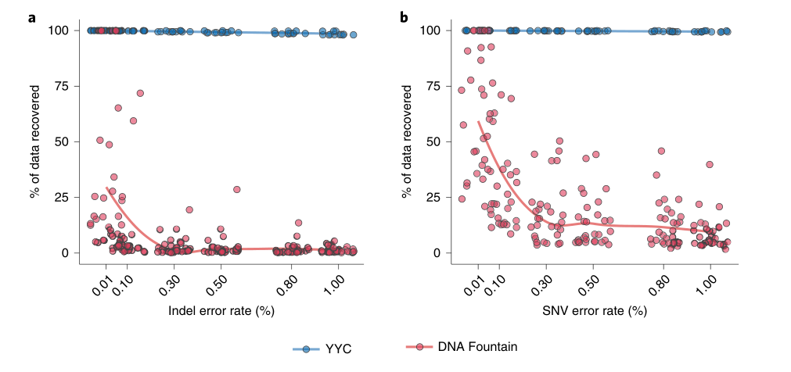
用于存储数据恢复的 YYC 计算机稳健性分析：
DNA 中数据存储的稳健性主要受“写入”和“读取”过程中引入的错误的影响。有两种主要类型的误差：随机误差和系统误差。随机错误通常是由少数 DNA 分子中的合成或测序错误引入的，并且可以通过增加测序深度的相互校正来纠正。系统性错误是指在所有 DNA 分子中观察到的突变，包括在合成和 PCR 扩增过程中引入的插入、缺失和替换（称为常见错误），或部分 DNA 分子的缺失。与替换（单核苷酸变异，SNVs）相比，插入和缺失会改变编码数据的 DNA 序列的长度，从而对解码过程带来挑战。一般来说，系统误差很难纠正，会不同程度地导致存储的二进制信息丢失。
为了测试YYC对系统错误的稳健性基线，我们以0.01%至1%的平均比率将三种最常见的错误随机引入DNA序列，并与DNA Fountain进行比较，分析相应的数据恢复率，而不引入纠错机制。

Slide 12
结果表明，在存在插入缺失或 SNVs 的情况下，与 DNA Fountain 相比，YYC 表现出更好的数据恢复性能，数据恢复率保持在 98% 以上的水平。 DNA Fountain 与包括 YYC 在内的其他算法之间存在这种差异是因为DNA Fountain 算法中不可纠正的错误会通过错误传播影响其他数据包的检索。虽然可以通过引入纠错码来提高对系统错误的鲁棒性，例如 RS码或低密度奇偶校验码 ，但当错误率超过此类码的能力时，纠错将无法按设计运行。此外，没有有效的纠错策略被实验证实对插入和删除有效，更不用说整个片段编码序列的丢失了。因此，在实际应用中，由于无法纠正插入缺失或整个序列的丢失，传统纠错码在提高鲁棒性方面可能发挥有限的作用。

Slide 13
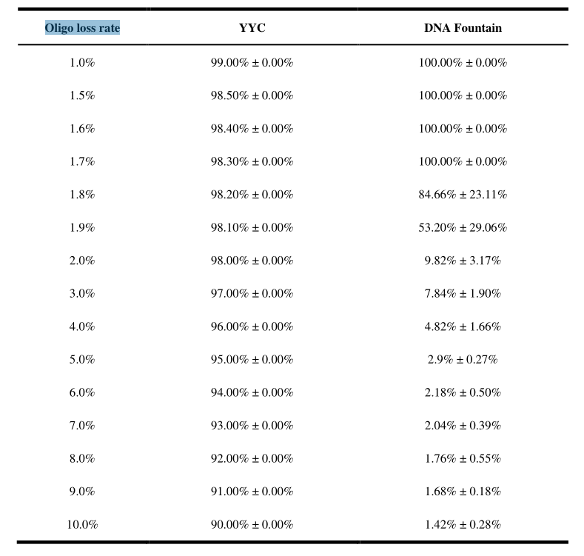
作为数据恢复的另一个主要因素，部分 DNA 缺失的丢失也会影响数据检索的成功率。与早期的编码方案一样，YYC 也被设计成线性块非纠删码，数据丢失和编码序列丢失之间具有线性关系。然而，由于 YYC 的卷积二进制结合，在一个 DNA 序列内无法纠正的错误将导致两个二进制序列的信息丢失。相比之下，DNA Fountain 算法基于其数据段的网格拓扑结构使用不同的数据检索策略，理论上，当丢失一定数量的 DNA 序列时，其数据恢复无法保证。在这项工作中，在 DNA 序列丢失梯度的情况下对数据恢复率进行了计算机模拟。结果表明，YYC 表现出线性检索，正如预测的那样。当序列丢失率<2%时，数据恢复率保持在98%。即使有 10% 的
序列丢失，YYC 也可以恢复剩余的约 90% 的数据。相反，当序列丢失率超过 1.7% 时，DNA Fountain 算法的数据恢复率变得高度不稳定并显着下降。
喷泉码在电信和互联网通信中运行良好，因为信息传输和验证是同步的，从而使信息源有机会发送更多数据包以成功恢复数据。然而，基于 DNA 的数据存储的信息写入和读取过程是异时的，这意味着在整个过程中涉及多个逐步的分子操作。这使得附加数据包的即时传输对于基于 DNA 的数据存储来说是不现实的。因此，包括喷泉码在内的无速率码的编码方案对于基于 DNA 的数据存储应用来说并不理想。

Slide 14
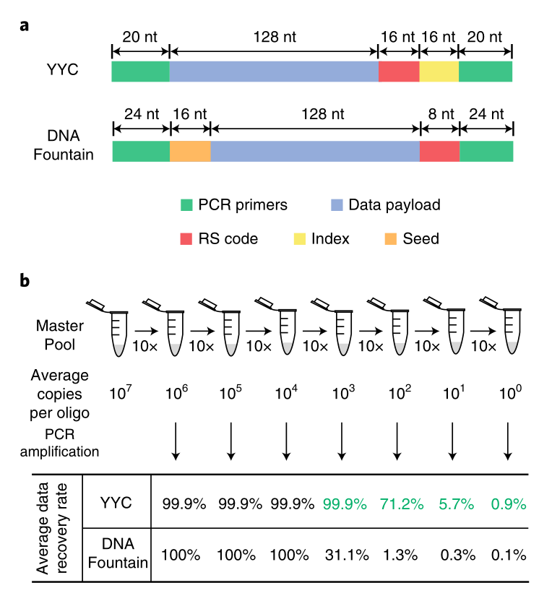
体外储存 YYC 的实验验证：
为了确定 YYC 与当前生化技术（包括 DNA 合成、PCR 扩增和测序）的兼容性，我们使用 YYC 对三个数字文件进行了编码并存储了编码文件在体外以 10,103 个200 nt 寡核苷酸的形式。
由 YYC 和 DNA Fountain 算法生成的 200 nt 寡核苷酸的序列设计，用于体外数据存储。
合成寡核苷酸池的系列稀释实验。

Slide 15
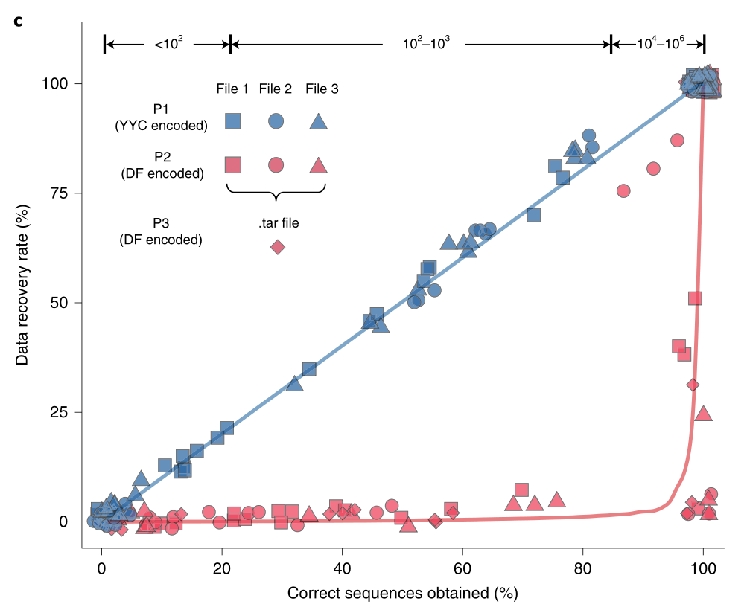
合成了三个寡核苷酸池，用于体外储存的实验验证。P1包括具有 25% 逻辑冗余的寡核苷酸;P2 和 P3均由 DNA Fountain 算法转码使用先前描述图 a的设置合成的，P2包括 10,976 个寡核苷酸，P3将相同的文件编码在 .tar 归档压缩包中。RS 纠错码用于所有三个寡核苷酸池。
P1、P2 和 P3 主池的平均分子拷贝 (AMC) 数估计约为 10⁷。对 P1、P2 和 P3 进行 10 倍连续稀释，每个寡核苷酸池的 AMC 估计数为 10⁶ 到 10⁰，用于测序以评估成功文件检索所需的最小寡核苷酸拷贝数，以及稳健性性能防止DNA分子丢失。
测序结果表明，P1 中约 99.9% 的相应数据可以在 AMC 数高于 10³ 时恢复，而对特定数据格式没有偏好。随着 AMC 数量的减少，解码鲁棒性显示不稳定性增加。一般来说，YYC 呈现线性检索趋势，这与保留的数据编码 DNA 分子的数量呈正相关。
对于 DNA Fountain 算法，AMC 数高于 10⁴ 时的数据恢复率与 YYC 相当，但在 AMC 数较低时，从 10³ 降至单拷贝水平时，数据恢复率显着下降。
通过对相应的稀释样本进行测序，并计算由 YYC 和 DNA Fountain 编码的每个文件在相应寡核苷酸拷贝数下的数据恢复率，分析 YYC 和 DNA Fountain算法

Slide 16
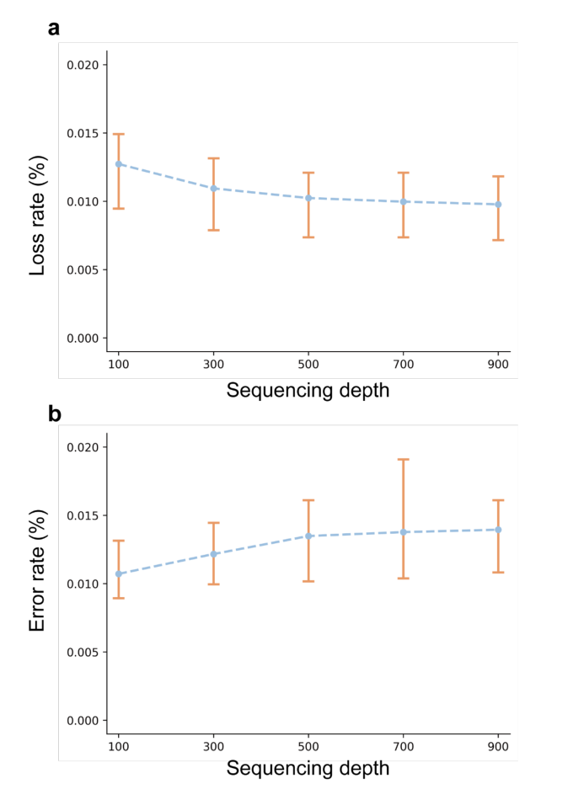
此外，之前有人建议，在合成或测序过程中引入的大多数随机错误可以通过增加测序深度来纠正。然而，我们发现，尽管可以通过这种深度测序检索丢失的序列但这些序列的深度相对较低并且包含更多错误。因此，这样的检索序列不足以进行有效的信息恢复。目前的研究结果表明，DNA分子的丢失是影响数据恢复率的主要因素，如果丢失一定数量的数据编码DNA分子，即使高测序深度也无法提高恢复率。
为了进一步研究编码方案的兼容性，我们检查了 YYC 和 DNA Fountain 算法在各种格式的测试文件上的性能。由于信息丢失和解码失败也可能是由于转码算法的原始缺陷造成的。因此，增加逻辑冗余可以大大提高所有编码方案的成功解码概率，然而过多的逻辑冗余会降低了信息密度，所以将逻辑冗余级别保持在可控范围内对于海量文件归档非常重要。基于这些文件的转码模拟，建议特别是对于不可执行文件，DNA Fountain 算法对逻辑冗余程度的要求是可变的，导致了信息密度的变化。相比之下，YYC 编码方案总是需要较低级别的逻辑冗余，从而更普遍地兼容更广泛的文件类型，并表现出更稳定的信息密度。

Slide 17
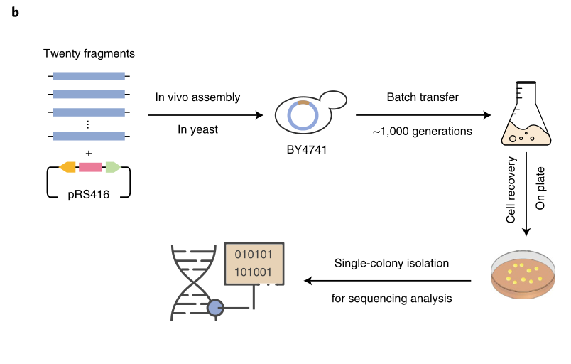
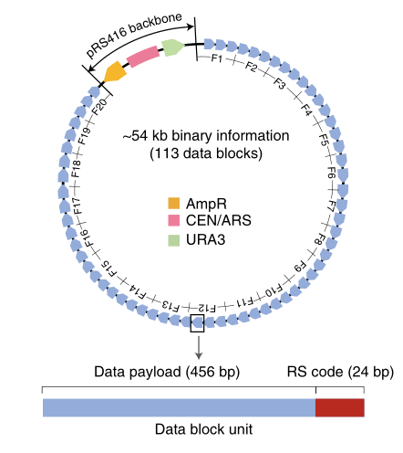
体内存储 YYC 的实验验证：
近年来，体内 DNA 数据存储引起了人们的关注，因为它具有实现经济的一次写入编码和稳定复制以进行多次数据检索的潜力。然而，编码方案的鲁棒性是否以及在多大程度上可以抵抗自发突变或活细胞长期传代过程中积累的意外变化，此前尚未进行全面研究。
因此，我们使用 YYC 将文本文件 (Shakespeare Sonnet.txt) 的一部分编码为包含 113 个数据块的 54,240 bp DNA 片段，并评估其在体内 DNA 数据存储应用中的潜在数据稳健性。
生成的 DNA 片段首先从头合成为 60 个~1 kbps 的亚片段，然后组装成 20 个~2.8 kbps 的片段。利用酵母的高同源重组效率，将这些片段与线性化的低拷贝着丝粒载体pRS416一起直接转化到酵母菌株BY4741中，实现体内一步全长DNA组装。通过细胞培养的批量转移约 1,000 代后，我们通过对 15 个单菌落进行全基因组测序来评估 YYC 方案的稳健性。
每个数据块的序列设计包括一个 456 bp 数据有效载荷区域和一个 24 nt RS 代码区域。
酵母体内组装
批量转移
细胞恢复
用于测序分析的单菌落分离
480bp
Notes:
bp：碱基对
kbps（千比特每秒），又称千比特率

Slide 18
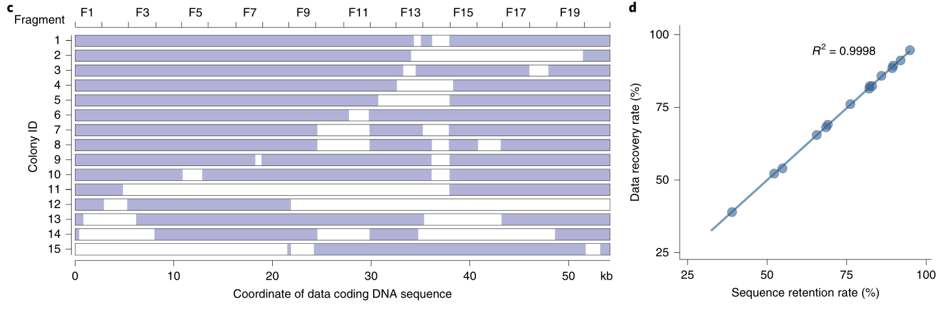
首先，除了可能在细胞构建或传代过程中产生插入缺失或 SNVs 之外，我们还观察到在15 个选定的单菌落中从 ~21.1 kbps 到 ~51.4 kbps 的不同程度的部分片段丢失，导致从 38.9% 到 95.0% 不同级别的数据恢复。
由于观察到的插入缺失或较大的缺失可能会导致编码数据的DNA序列发生帧移，从而导致解码失败，因此采用单赢家多投票策略，通过对多个菌落进行重构和比对，生成一致序列。通过这样做，我们重建了一个包含 66 个 SNVs的完整序列，它无法通过引入数据块的 RS 码进行纠正和完全恢复存储的数据。此外，为了测试本研究中可实现的最大物理密度，我们进一步将构建的数据编码 DNA 片段整合到酵母 BY4741 基因组的染色体 II 中。因此，对于每个产生的酵母细胞，编码数据的 DNA 都保持在一个单拷贝水平。通过这样做，我们成功地证明了可以实现约 432.2 EB g⁻¹ 的物理密度，这表明比之前的工作显着增加了三个数量级。
数据编码 DNA 序列的坐标
序列保留率 (%)

Slide 19
讨论：
在转码之前，可以使用压缩算法使字节频率更加平衡避免特定的数据模式，从而提高生成的DNA序列的兼容性。然而，由于压缩会改变原始的信息结构，我们的结果表明，即使DNA分子部分丢失，也会导致压缩后的数据完全无法恢复。目前的压缩算法不是为DNA数据存储而设计的，可以执行进一步的细化来适当地压缩数据，以实现鲁棒的比特到碱基转编码。
与其他早期的成果相比，它成功地平衡了DNA数据存储的高鲁棒性、兼容性和相当大的信息密度。
YYC转码算法优点
考虑到更广泛的应用场景，YYC 为单个文件的转码提供了结合多种编码方案的机会，从而为安全数据存档提供了一种替代策略。此外，DNA存储的编码方案可以模块化为数据转码、索引分配、纠错、冗余等，从而为用户提供了更多自由组合的选择。
其 1,536 个选项的规则合并的灵活性。

Slide 20
我们的测序结果表明，合成寡核苷酸库的错误率约为 1%。此外，在与设计的寡核苷酸序列集合进行映射时，约有 1.2% 的寡核苷酸丢失。有两个主要步骤可能会引入系统错误：
合成数据编码的寡核苷酸
PCR 扩增以获得足够量的 DNA 用于测序
通过使用高效、高通量、高保真度的DNA合成技术来解决，这可以产生更长的 DNA 序列和大量的 DNA，并避免扩增。
使用的编码策略应该能够检索尽可能多的信息，这一点至关重要。此外，对细胞群应用投票策略可以进一步增加完全恢复存储信息的可能性。
未来展望
需要努力提高宿主细胞中外源人工 DNA 的稳定性，以避免传代过程中意外的信息丢失。
由于指标设置、纠错策略、内在生化限制以及 DNA 合成和测序程序的技术限制，实际应用中无法达到每碱基 2 位 DNA 存储的理论信息密度。在我们的研究中引入“伪二进制”片段也将降低信息密度。然而，与最近在活酵母细胞中使用人工酵母染色体进行数据存储的另一项研究相比，目前的结果表明在信息密度方面表现更好。

Slide 21
Thank you！

